Slide 1

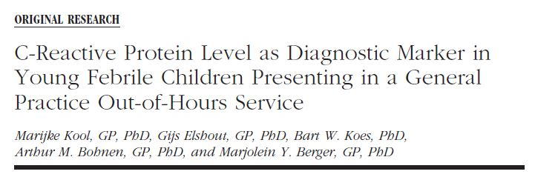
Arş. Gör. Dr. Ahmet ERAY
KTÜ Tıp Fakültesi Aile Hekimliği AD
07/03/2017

Slide 2
Giriş
Bu çalışma prospektif bir kohort çalışmasıdır
22 Eylül 2015 gönderildi; 1 Nisan 2016'da revize edildi; 11 Nisan 2016 kabul edildi.
Mesai dışında sağlık hizmeti veren aile hekimliği birimi (out of hours service-OHS) -300000 nüfusa hizmet vermekte
Rotterdam, Hollanda
Etik onayı alındı (Dutch Central Committee on Research Involving Human Subjects)

Slide 3
Amaç
Bu çalışmada mesai dışı saatlerdeki aile hekimliği uygulamasında küçük ateşli çocuklardaki CRP konsantrasyonunun başlangıçta veya 1 haftalık izlem sırasında ciddi enfeksiyonlar için artmış bir risk öngörme değeri olup olmadığını değerlendirmeyi amaçladık.

Slide 4
Genel Bilgiler
Birinci basamağa akut şikayetle başvuran çocukların çoğunda hafif ve kendini sınırlayan enfeksiyon hastalıklarına rastlanmaktadır.
Çok az çocukta antibiyotik kullanımı veya hastane yatışını gerektiren ciddi enfeksiyon gelişir.
Yüksek ateşi bulunan çocuklarda ciddi enfeksiyonlar açısından yüksek veya düşük risk altında olanları belirlemek önemlidir.
Birinci basamak hekimliğinde mesai dışı saatlerdeki iş yükünün büyük bir bölümünü yüksek ateşi olan çocuk hastalar oluşturmaktadır.
C-reactive protein (CRP) enfeksiyon sırasında kandaki konsantrasyonu yükselen bir akut faz proteinidir.
CRP konsantrasyonu pediatrik departmanlarda rutin olarak istenen bir tetkik olmasına rağmen karar vermeye etkisi düşüktür.
Bugüne kadar yapılan tüm çalışmalar incelendiğinde CRP'nin ciddi bir infeksiyon gelişimini öngörüp görmediğini hiçbir çalışma göstermemiştir.
Hollanda’da birincil bakım kılavuzları ateşli çocukta CRP testini bu popülasyondaki tanısal veya prognostik değere ilişkin kanıt eksikliği nedeniyle önermemektedir.

Slide 5
Yöntem - Kriterler
Aralık 2004 ile Ocak 2006 tarihleri arasında
3 ay - 6 yaş aralığından olan çocuklar
Ebeveynler tarafından mesai dışı aile hekimliği servisiyle ‘’çocuklarında yüksek ateş olması’’ şikayetiyle iletişime geçenler çalışmaya dahil edildi.
Hollandaca iletişim kurulamayanlar çalışmadan dışlandı.
Bilgilendirilmiş onamları alındı.

Slide 6
Yöntem - Test
Öykü ve fizik muayene yapıldıktan sonra çocuklardan 24 saat içinde en kısa sürede kapiller kan alındı.
Nycocard CRP test ile çalışıldı (Clindia Diagnostics, Leusden, the Netherlands)
Nycocard CRP test kapiller kan alındıktan 5 dakika sonra sonuç verebilen ve referans laboratuar testleriyle de korele bir testtir.
Bazı çocuklarda ileri bir merkeze sevki gerektiren acil durumlar görüldüğü için CRP bakılamadı
Çocuk doktoru tarafından ölçülen CRP konsantrasyonu mevcutsa bu çocuklar da dahil edildi.
Eğer çocuk parmaktan kan alınmasına direnç gösterdiyse zorlanmadı ve kan alınmadı.

Slide 7
Referans Standart
Ciddi bir enfeksiyon için risk altına olması standart referansımızdı.
Başlangıçta veya takiplerinde Pediatriste sevkedildiyse veya ciddi hastalık tespit edildiyse bunu Ciddi enfeksiyon (Serious İnfection) olarak tanımladık.
Ciddi enfeksiyonlar şunları içerir:
  pneumonia, sepsis, meningitis, encephalitis,
  pyelonephritis, osteomyelitis, cellulitis,
  erysipelas, abscess, dehydration (caused by gastroenteritis or an unknown cause),
  asthma exacerbation with fever,
  in children aged < = 1 year,
  bronchiolitis

Slide 8
Yöntem - Prosedürler
Hollanda'da, hastalar prensip olarak ilk önce birinci basamak sağlık hizmeti veren hekimler ile temasa geçmelidirler (hem mesai saatlerinde hem de mesai dışı saatlerde)
Çalışmamızda olduğu gibi ebeveynler mesai sonrası çalışan aile hekimliği birimleriyle çoğunlukla telefon ile temas kurarlar.
Hemşireler, Hollanda Genel Pratisyenlik Okulunun kılavuzlarına göre hastalara telefonda triyaj işlemlerini uygularlar.
Bu kılavuza göre bir çocuğun bizzat hekim tarafından görülmesini gerektiren durumlar şöyledir:
  < 3 aylık ise
  Kendini çok kötü hissediyorsa
  Genel durumunda hızlı bir bozulma olduysa
  Günlük normal tükettiği sıvının yarısından daha azını almışsa
  Ateşle birlikte döküntüsü varsa
  Cilt renginde değişiklik varsa
  Ağlaması durdurulamıyorsa
  İnilitili solunum ve apne gibi solıunum paterninde bir değişiklik varsa
  Ek komorbid durumları varsa
  En az 3 gün boyunca devam eden yüksek ateş veya ateşsiz bir dönem sonrası tekrar ateş çıkması durumu varsa
  Çocuk ajite ,saldırgan ve sürekli anksiyete içendeyse

Slide 9
Prosedürler - II
Hekimler hastaların tedavi planı belirlemekte veya onları çocuk acil departmanına sevk etme kararı almakta serbesttiler.
Hekimler Hollanda Ulusal Tıp Kılavuzlarına göre çalışırlar ve bu kurallara uymak oldukça önemlidir. Hollanda Genel Pratisyen Koleji'nin standartları gereği ateşli bir çocuğun en az bir alarm semptomu mevcutsa ancak ikinci basamak sağlık hizmeti alması için talimat verilmelidir.
Ancak daha önce yapılmış bir çalışmada pratisyen hekimlerin rehberin tavsiyesine uymadığı gösterilmiştir (1-2 alarma semptomu varsa). Eğer 3 ve üstü alarm semptomu varsa mutlaka sevk edilmiştir.
Eğer çocukta bu bulgular yoksa telefonda tavsiyelerde bulunulur.

Slide 10
Alarm bulguları
Halsiz- bitkin görünüm
Dolaşım bozukluğu : kapiller dolum zamanı >2 sn. , siyanoz ,taşikardi
Nefes darlığı : göğüste çekilmeler, burun kanadı solunumu, takipne
Dehidratasyon

Slide 11
Yöntem - Analiz
Çocuklar eğer antibiyotik tedavisi alıyorsa ebeveynler tarafından bildirildi.
İstatistik analizde CRP için 2 farklı cutoff değeri alındı:
CRP <= 20 mg/L ise ciddi enfeksiyon dışlandı, >80 mg/L ise ciddi enfeksiyon kabul edildi.
Alarm bulgularının CRP ve ciddi enfeksiyon arasındaki ilişkiyi etkileyip etkilemediğini test ettik.
CRP ölçümünden önce verilen antibiyotiklerin CRP ve ciddi enfeksiyon arasındaki ilişkiyi etkileyebileceğini varsaydık.
Aşağıdaki varsayımlar göz önüne alındığında örneklem büyüklüğünü hesapladık
CRP >20 mg/L (vakaların 50% si) ve CRP > 80 mg/L (vakaların 15% i)
Bunun sonucunda örneklemde 418 vaka için cutoff CRP 20 mg / L ;481 vaka için 80 mg / L
Analiz edilen 440 çocuğun 13’ünde alarm bulguları kaydedilemedi. Çünkü 13 çocuğun 12 si doğrudan hastaneye yönlendirilmişti. Fakat bu çocukların da alarm bulgularının pozitif olduğunu kabul ettik.

Slide 12
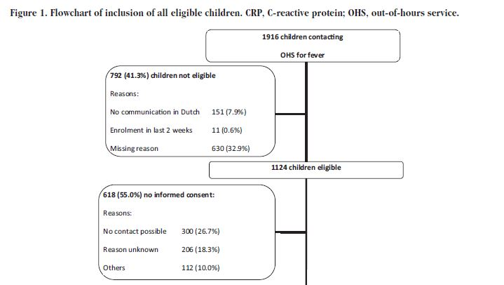

Slide 13
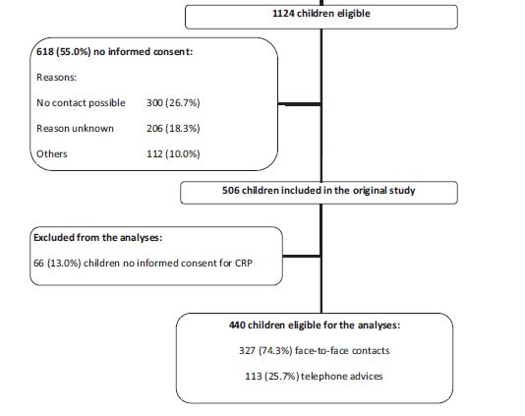

Slide 14
SONUÇLAR
Çalışmaya 506 çocuk dahil edildi.
66 çocuk parmak ucundan kapiller kan alınmasına direniş gösterdiği için CRP ölçülemeyen gruba dahil edildi.
Sonuç olarak 440 çocuğun CRP konsantrasyonu elde edildi.
440 çocuktan 34'ü (% 7.7) pratisyen hekimlerce sevk edildi , 16'sına da (% 3.6) ciddi bir hastalık teşhisi kondu
Ciddi enfeksiyon açısından yüksek risk altında olan 50 çocuğun (% 11.4) 30’u (18’i sevk edildi) ilk karşılaşmada 20’si (16’sı sevk edildi) takiplerinde ciddi enfeksiyon hastası olarak teşhis edildi.
CRP konsantrasyon aralığı <7 mg/L ile >251 mg/L arasında
440 çocuk arasında 232’sinde (52.7%) CRP<=20 mg/L ve 66’sında (15.0%) >80 mg/L
CRP>80 mg/L olması ciddi bir enfeksiyon olasılığını önemli ölçüde artırdı (%11,4)
Başlangıçta CRP > 80 mg/L olması takiplerde ciddi bir enfeksiyon olma olasılığını artırdı (4.9% dan 8.7% ye)
*CRP ile ciddi enfeksiyon ilişkisi istatistiksel olarak anlamlıdır.

Slide 15
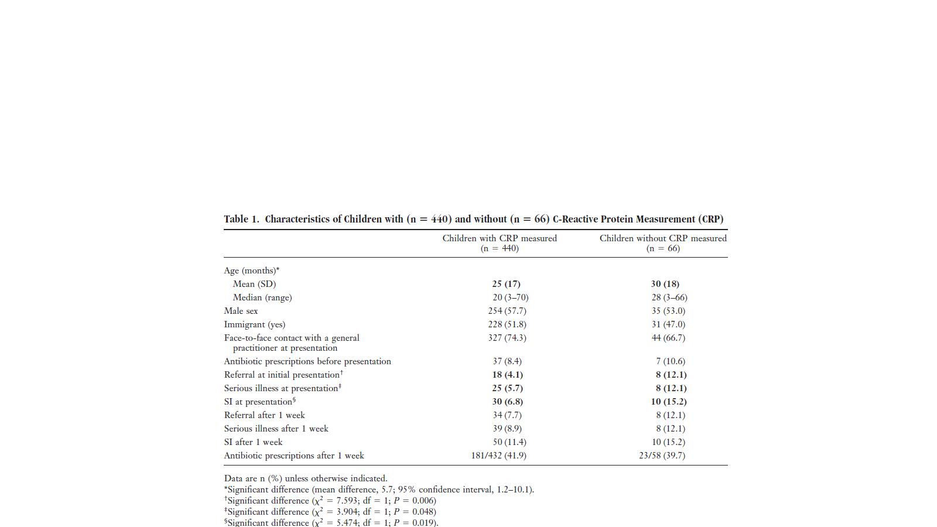

Slide 16
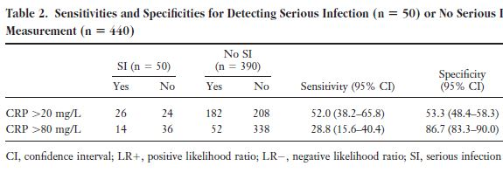

Slide 17
Sonuçlar - II
Alarm bulguları: 440 çocuğun 439 una alarm bulguları açısından fizik muayene yapıldı.
439 çocuğun 205’inde (46.7%) muayene sırasında en az 1 alarm bulgusu tespit edildi.
205 çocuktan 31’i (15.1%) ciddi enfeksiyon hastasıydı.
439 çocuktan 234 ‘ü (53.3%) alarm bulgusuna sahip olmamasına rağmen 18 kişide ciddi enfeksiyon mevcuttu.
Alarm bulgusu olan ve olmayan çocukların CRP test kriterlerinde bir fark yoktu (CRP <=20 ve >80 mg/L).

Slide 18
Sonuçlar -III
450 çocuğun 415’inde antibiyotik kullanım durumu kaydedildi.
415 çocuğun 146’sına (33.2%) antibiyotik tedavisi başlandı (37 kişinin önceden vardı , 109 kişiye görüşmede reçete edildi.)
Bu 146 çocuğun 24’ü (16.4%) ciddi enfeksiyon geçirmişti.
Antibiyotik almayan 269 çocuğun 25’i ciddi enfeksiyon geçirmişti.
CRP ölçümü sırasında antibiyotik tedavisi altında olmak ciddi enfeksiyon ile CRP arasındaki ilişkiyi etkilememiştir.

Slide 19
TARTIŞMA
CRP sonuçları ciddi bir enfeksiyon tanısı koymayı etkileyemedi
66 çocuktan istemedikleri için CRP çalışılamamıştı. Bu çocukların da ciddi enfeksiyon riski muhtemelen diğer çocuklarla benzerdi. Ayrıca bu çocukların yaş ortalaması CRP çalışılanlardan 5.7 ay daha büyüktü. Bu farklılığı parmak ucundan kan aldırmaya yaşı büyük olan çocukların daha dirençli olduğu şeklinde yorumlayabiliriz.
Buna ek olarak sevk edilen tüm çocukların bir alarm semptomu olduğunu varsaydık
Güç hesaplaması gösteriyor ki CRP test cutoff değerleri 20 ve 80 mg / L, bu çalışma popülasyonu testin (eğer varsa) ciddi bir performansı kaçırmamaya yetecek kadar büyük olduğunu ortaya koydu.
Veriler 2006 yılına dayansa da, bunun ciddi enfeksiyonu belirlemek için CRP’nin tanı değeri üzerinde herhangi bir etkisi olmadığını varsayıyoruz.
Hollanda’daki mesai dışı aile hekimlikleri servislerinde triyaj sistemleri temelde aynıdır. Buna ek olarak CRP ;Hollanda birinci basamak pratiğinde ateşli çocuklar için standart bakımın bir parçası değildir.

Slide 20
Literatür
Sistematik bir derlemede yaşları 1 ay-18 yaş olan 5 çalışma alınmıştır.
CRP>80 spesifiteleri benzerdi (86.7% [95% CI, 83.3–90.0] vs 90%)
Fakat çalışmamızın sensitivitesi düşüktü.
(28.8% [95% CI,15.6–40.4] vs 40% to 50%)
Çalışmamızda CRP konsantrasyonunun 20 mg/L olan cutoff değeri için sensitivite: 52.0% [95% CI,38.2– 65.8]; spesifite: 53.3 [95% CI, 48.4 –58.3]) ile Van den Bruel et al (sensitivity 80%, specificity 70%) göre daha düşüktü

Slide 21
Literatür - II
Çalışmamızın ciddi enfeksiyon için prevalansı : 11.4% . Bu da sistematik derlemelerle uyumlu olarak izlendi ( 5% - 20%)
Bu nedenle prevalanstaki farklılığın, CRP'nin tanısal değerlerindeki farklılıkları açıklaması muhtemel değildir.
Başlangıçta ciddi enfeksiyonu olmayan fakat takiplerde ciddiyet kazanan vakaları da çalışmaya dahil ettik
Poliklinikte muayene edilen ve sonrasında sevk edilen çocuklarda (n=25) gözlenen ciddi hastalık riski % 72 idi ve sevk edilen bu çocukların hastaneye yatırılma oranları % 76'dır.
Yanlış sınıflandırma nedeniyle ciddi enfeksiyonu olup da ciddi enfeksiyonu bulunmayan olarak gösterilen çocukların oranı %25-30 civarındadır. Bu da sonuçlarımızı etkilemiş olabilir.

Slide 22
Klinik Uygulama ilişkisi
Ciddi enfeksiyonu dışlamak için CRP <=20 mg/L kullanıldığında tıbbi ihtiyacı olan çocukların yarısından fazlası kaçırılmış olurdu (50 çocuğun 24'ü, veya % 48 i)
Eğer CRP >80 kullanılırsa sadece 50 çocuktan 14 (%28) ‘ü ciddi enfeksiyon tanısı alabilirdi.
Buna ek olarak, başlangıçta ciddi enfeksiyonu bulunmayan çocuklarda, CRP'nin izlem sırasında ciddi enfeksiyon için klinik açıdan anlamlı bir öngörme değeri yoktu.

Slide 23
Özetle
Bu bulgular bizi şu sonuca ulaştırıyor:
CRP'nin, ateşli çocukların triyajında, yani tıbbi bakıma muhtaç olanlardan olmayanları ayırt etmede klinik açıdan önemli bir değeri yoktur.
Bununla birlikte, ateşli çocukların yönetiminde CRP'nin faydası randomize klinik çalışmalarla gösterilecek ileri değerlendirmelere ihtiyaç duymaktadır.

